Slide 1


Додавання і віднімання круглих багатоцифрових чисел. Куб.
Математика 4 клас

Slide 2

Що таке круглі багатоцифрові числа?
Круглі багатоцифрові числа – це числа, які складаються з кількох цифр і закінчуються нулями.
Приклади: 1000, 20000, 300000.

Slide 3


Додавання круглих багатоцифрових чисел
Додаємо числа по розрядах, починаючи з найбільшого.
Не забуваємо додавати цифри в кожному розряді.

Slide 4
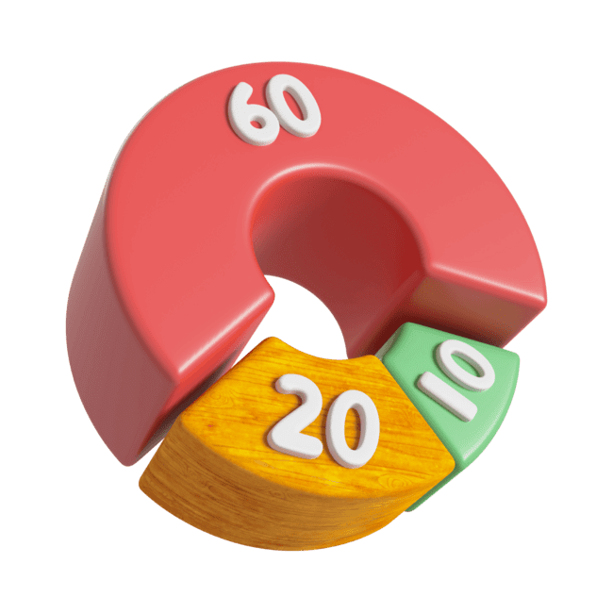
Віднімання круглих багатоцифрових чисел
Віднімаємо числа по розрядах, починаючи з найбільшого.
Якщо потрібно, позичаємо з наступного розряду.

Slide 5

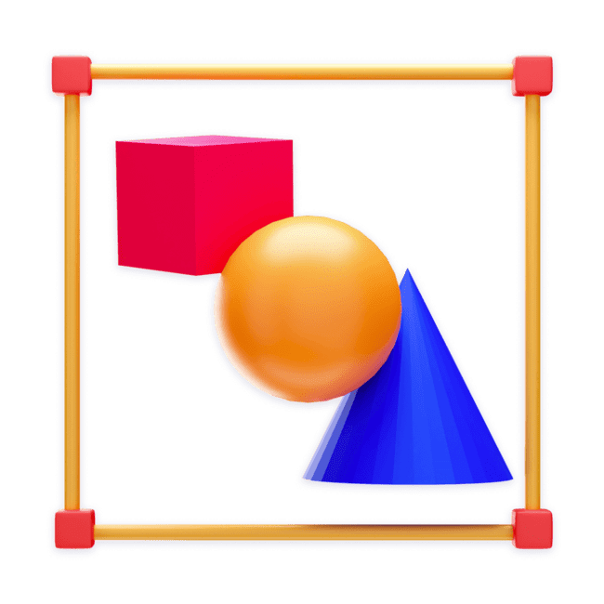
Визначення куба
Куб – це геометрична фігура з шістьма рівними квадратними гранями.

Slide 6

Властивості куба
6 граней, 8 вершин і 12 ребер.
Всі кути прямі, всі грані рівні між собою.

Slide 7



Правило

Slide 8

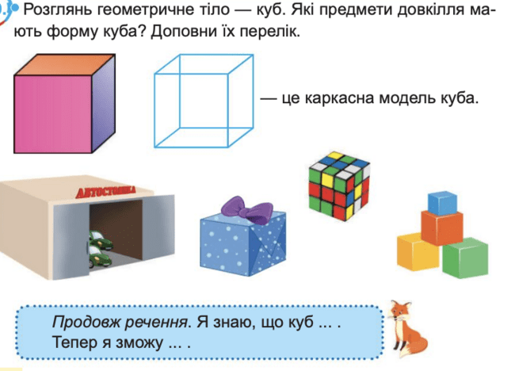
Самостійна робота усно

Slide 9

Самостійна робота
Додайте 40000 і 60000
Відніміть 20000 від 80000
Накресліть куб і підпишіть його елементи (грані, вершини,ребра).

Slide 10
Самоперевірка
1
40 000 + 60 000 = 40 + 60 = 80 тис = 80 000
2
80 000 - 20 000 = 60 000
В1
С1
А1
D1
B
C
a
А
D

Slide 11



Самостійна робота

Slide 12
258
2 сот.
5 дес.
8 од.
Самоперевірка
1
(31 - 4) х 12 = 27 х 12 = 324
Відповідь: якщо у місяці 31 день - відремонтують 324 автомобілі, якщо 30 днів - 312 авто, якщо це місяць лютий - то 288 авто.
2
(30 - 4) х 12 = 26 х 12 = 312
3
(28 - 4) х 12 = 24 х 12 = 288

Slide 13

Молодці, ви успішно засвоїли даний матеріал!
Домашнє завдання:
Підручник Математика 4 клас (Заїка):
Завдання 716
Завдання 717
Завдання 718

Slide 14

Презентація створена спеціалістами Mathema.me
Mathema - це найбільша платформа для вивчення математики у Східній Європі, родом з України.
У Mathema ти можеш:
готуватися до контрольних та іспитів
проходити онлайн-тести
дізнаватись останні новини про освіту в Україні

